Slide 1
Источники звука. Высота, тембр, громкость звука.
Урок физики 9 класс

Slide 2
Диапазон слышимости человеческого уха.
Звук – это воспринимаемые человеческими органами слуха механические волны, которые вызывают звуковые ощущения.
Источниками звука могут быть любые тела, которые совершают колебания со звуковой частотой (от 16 до 20000 Гц).

Slide 3
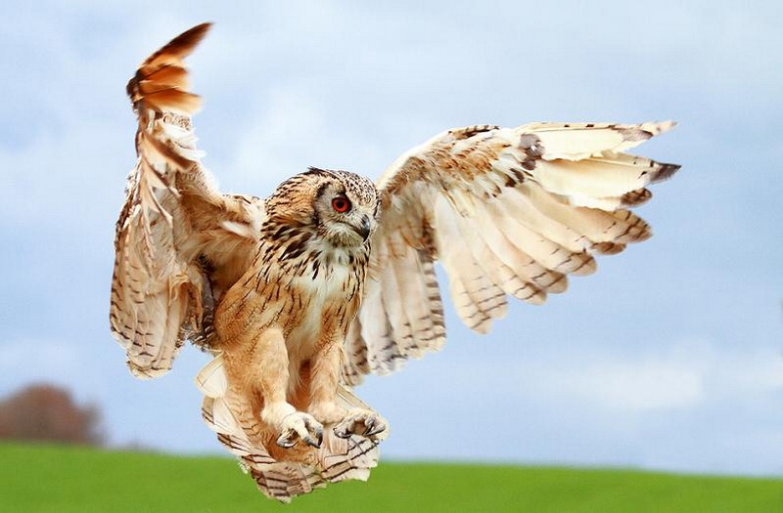
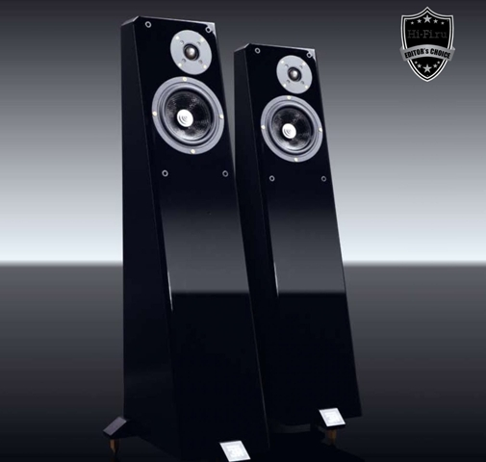
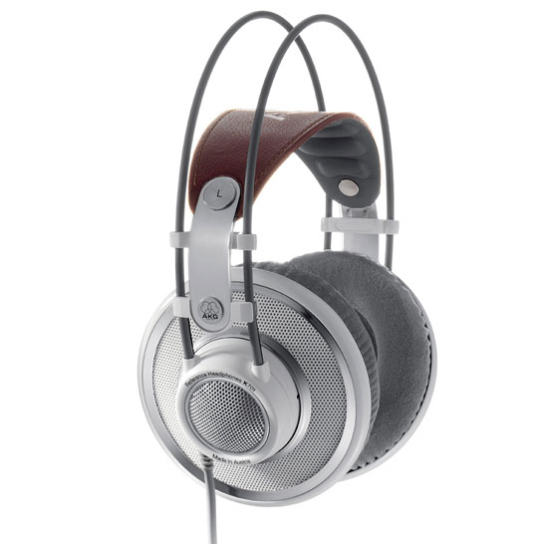
Источники звука
естественные
искусственные

Slide 4
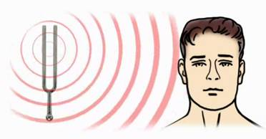
Для существования звука необходимы:
1. Источник звука
2. Среда
3. Слуховой аппарат
4. Частота 16–20000 Гц
5. Интенсивность

Slide 5
Высота звука – характеристика, которая определяется частотой колебаний. Чем больше частота у тела, которое производит колебания, тем звук будет выше.
Тембром называется окраска звука.
Тембр – это то, чем отличаются два одинаковых звука, исполненные различными музыкальными инструментами.
Громкость звука зависит от амплитуды колебаний.

Slide 6
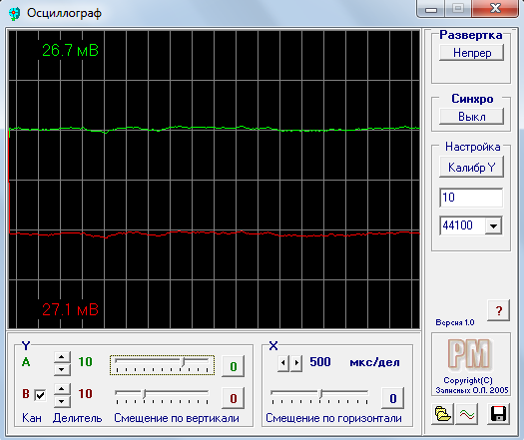
Эксперимент с осциллографом
и генератором

